Slide 1
Plasticage du rainbow warrior
Par Jakob Toulouse

Slide 2
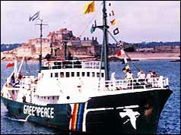
où:_nouvelle zélande
quand:7 juillet 1985_
quoi: explosion du bateau
conséquence: mort du photographe
Pourquoi est ­il mort? Il voulait aller chercher son appareil photo
Pays: _France_
Ils voulaient tester des armes nucléaires et Greenpeace voulait s'y interposer
PM 1:Francois mittérand
Enquête: démission de _ministre de la defense_
Les services secrets voulaient sabordé le navire

